Slide 1
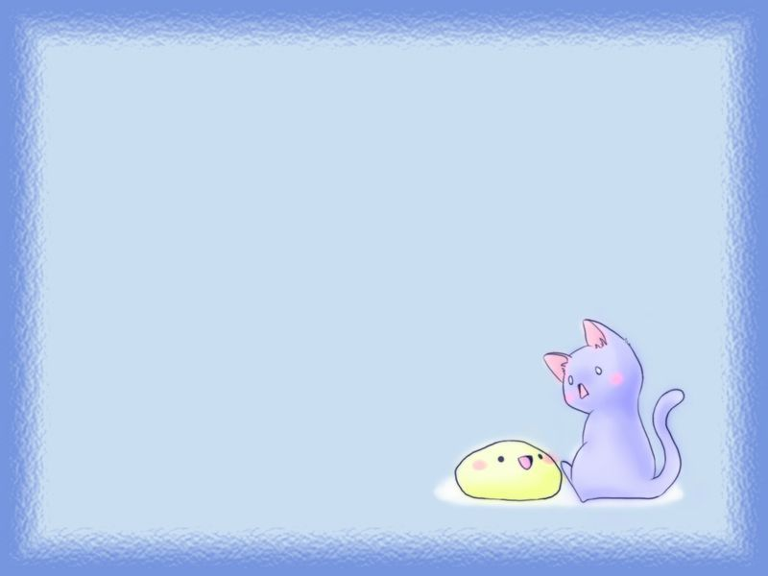
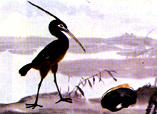
鹬蚌相争

Slide 2
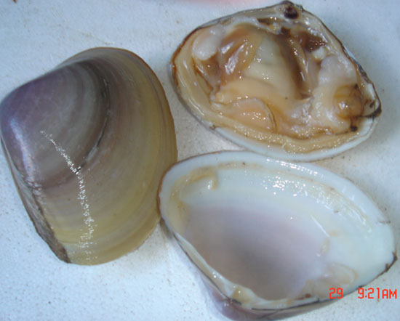
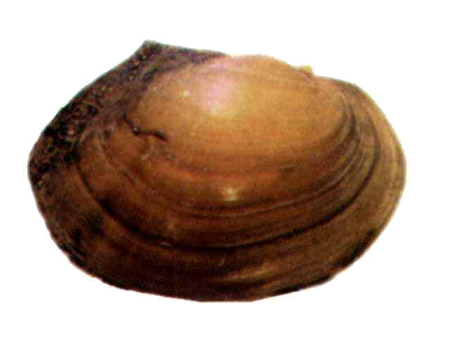
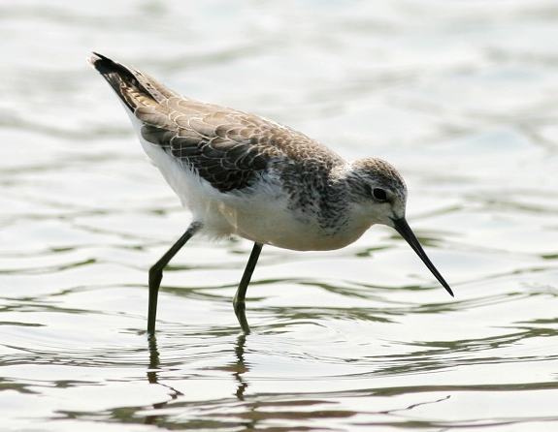
PPT模板下载：www.1ppt.com/moban/ 行业PPT模板：www.1ppt.com/hangye/
节日PPT模板：www.1ppt.com/jieri/ PPT素材下载：www.1ppt.com/sucai/
PPT背景图片：www.1ppt.com/beijing/ PPT图表下载：www.1ppt.com/tubiao/
优秀PPT下载：www.1ppt.com/xiazai/ PPT教程： www.1ppt.com/powerpoint/
Word教程： www.1ppt.com/word/ Excel教程：www.1ppt.com/excel/
资料下载：www.1ppt.com/ziliao/ PPT课件下载：www.1ppt.com/kejian/
范文下载：www.1ppt.com/fanwen/ 试卷下载：www.1ppt.com/shiti/
教案下载：www.1ppt.com/jiaoan/

Slide 3
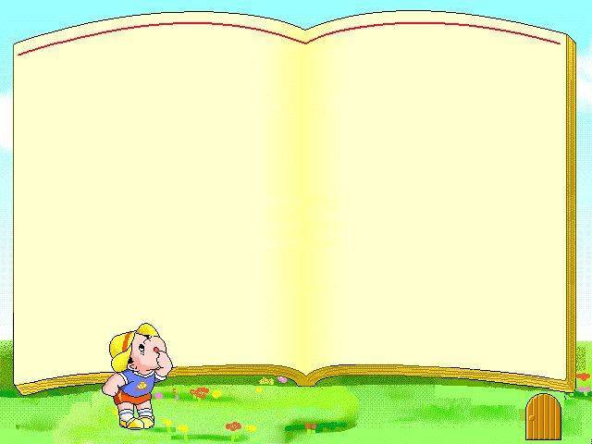
我会读
伸到 啄肉 用尽力气 威胁
合上 夹住 毫不示弱 得意洋洋
没费力气 一齐捉住 喜笑颜开

Slide 4
我会读
不禁
（jīn）
正当双方筋疲力尽的时候，有个渔夫看见了，不禁喜笑颜开。

Slide 5
读课文思考:
故事的主人公有谁？他们之间发生了什么事？

Slide 6
一只河蚌张开壳儿在河滩上晒太阳。有只鹬看见了，猛地把嘴伸到壳儿里去啄肉。河蚌急忙把壳儿合上，牢牢地夹住鹬的嘴不放。
牢牢地

Slide 7
鹬用尽力气,还是拔不出嘴来,便威胁蚌说：“你不松开壳儿,就等着瞧吧。今天不下雨，明天不下雨，没有了水，你就会干死在这河滩上！”

Slide 8
河蚌毫不示弱，得意洋洋地说：“我就这样夹住你的嘴不放。今天拔不出来，明天拔不出来，吃不到东西，你也会饿死在这河滩上！”

Slide 9
“你不松开壳儿,就等着瞧吧。今天不下雨，明天不下雨，没有了水，你就会干死在这河滩上！”
“我就这样夹住你的嘴不放。今天拔不出来，明天拔不出来，吃不到东西，你也会饿死在这河滩上！”

Slide 10

就这样，鹬和蚌相持着，谁也不让谁。
早上暖暖的太阳照着河面，河水泛着银光，他们 。
午后，骄阳似火，大地像火炉一样，他们 。
晚上，月亮出来了，星星眨着眼看着大地，他们 。
……

Slide 11
小故事，大道理。
寓言

Slide 12






井底之蛙
狐假虎威
掩耳盗铃
守株待兔
刻舟求剑
亡羊补牢

